Slide 1
1. 사용자 board/1234 생성합니다.
*다음은 게시판에 글을 등록하고 처리 과정입니다.
조건에 맞는 SQL문을 작성해보세요.
2. 테이블 생성
CREATE TABLE BOARD(
BOARD_NUM NUMBER(5), --글 번호(기본 키)
BOARD_NAME VARCHAR2(30), --작성자
BOARD_PASS VARCHAR2(30), --비밀번호
BOARD_SUBJECT VARCHAR2(300), --제목
BOARD_CONTENT VARCHAR2(4000), --내용
BOARD_FILE VARCHAR2(50), --첨부될 파일 명(시스템에 저장되는 파일명)
BOARD_ORIGINAL VARCHAR2(50), --첨부될 파일 명(시스템에 저장된 파일의 원래 파일명)
BOARD_RE_REF NUMBER(5), --답변 글 작성시 참조되는 글의 번호
BOARD_RE_LEV NUMBER(5), --답변 글의 깊이(원문 글:0, 답변:1, 답변의 답변2)
BOARD_RE_SEQ NUMBER(5), --답변 글의 순서(원문 글 기준으로 보여주는 순서)
BOARD_READCOUNT NUMBER(5), --글의 조회수
BOARD_DATE DATE, --글의 작성 날짜
PRIMARY KEY(BOARD_NUM)
);

Slide 2
3. 글 번호는 시퀀스를 사용합니다.
시퀀스 이름 : board_seq
시작값 : 1
증가값 : 1
.

Slide 3
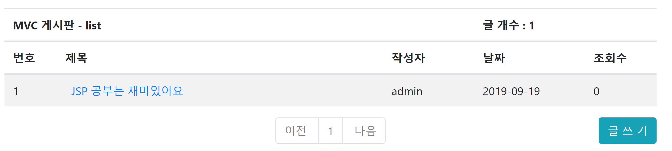
4. 테이블 조회와 같이 원문글이 저장되도록 INSERT문을 작성하세요.
조건1) 원문글의 경우 BOARD_RE_REF 컬럼의 값은 원문 글 번호와 같습니다.
조건2) BOARD_RE_LEV,BOARD_RE_SEQ,BOARD_READCOUNT 값은 모두 0 입니다.
조건3) BOARD_DATE는 시스템 날짜입니다.
조건4) BOARD_FILE, BOARD_ORIGINAL는 null로 처리합니다.
조건5) 비밀번호 삽입은 하지만 조회 시 제외합니다.

Slide 4
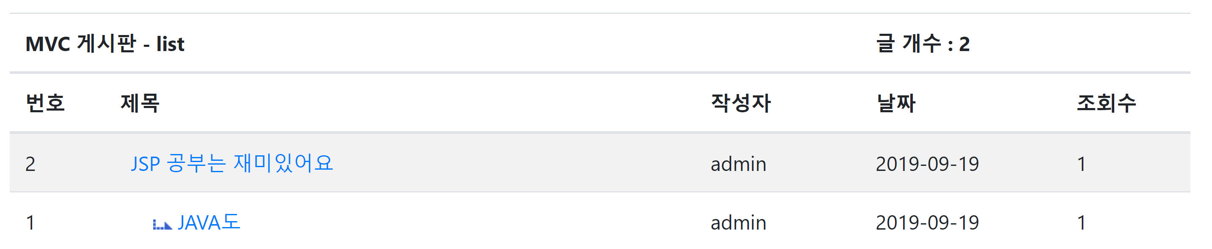
5. 원문글에 답변을 달도록 쿼리문을 작성하세요.(INSERT문)
조건1) 글 번호는 시퀀스로 증가합니다.
조건2) BOARD_RE_REF 컬럼의 값은 원문글의 글 번호와 일치합니다.
조건3) BOARD_RE_LEV,BOARD_RE_SEQ는 원문글의 BOARD_RE_LEV,BOARD_RE_SEQ 보다 1씩 증가합니다.
조건4) BOARD_DATE는 시스템 날짜입니다.

Slide 5
6. 테이블 조회는 BOARD_RE_REF를 기준으로 내림차순으로 정렬하고,
BOARD_RE_REF 같으면 BOARD_RE_SEQ를 오름차순 기준으로 정렬합니다.
정렬기준으로 처음부터 10개를 조회합니다.(SELECT문 사용)

Slide 6
7. 원문글에 답변을 추가하는 경우 기존 글들의 BOARD_RE_SEQ는 1증가합니다. (UPDATE문 사용)
조건) BOARD_RE_REF가 원문글의 번호이고
BOARD_RE_SEQ값이 원문글의 BOARD_RE_SEQ보다 큰 경우에만
답변의 BOARD_RE_SEQ는 1증가합니다

Slide 7
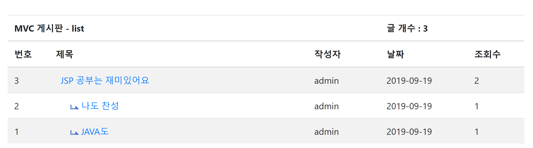
8. 원문글(BOARD_NUM=1)에 답변을 추가로 달도록 쿼리문을 작성합니다.(INSERT문)
(최신의 답변글이 원문글 바로 아래에 위치합니다.)

Slide 8
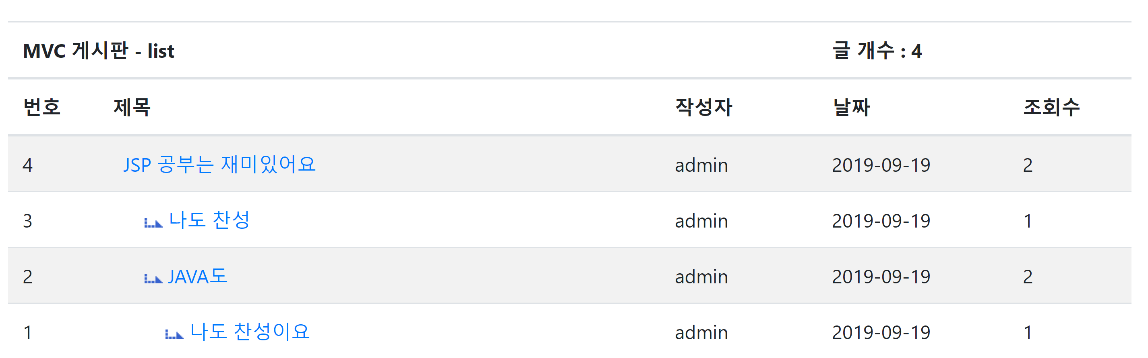
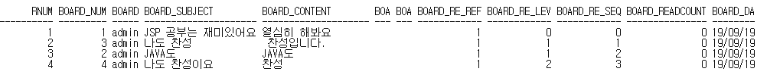
9. 글 번호 2(BOARD_NUM=2)에 답변을 답니다.(INSERT 문)
조건1) BOARD_RE_REF는 원문글번호를 가집니다.
조건2) BOARD_RE_LEV는 글번호 2의 BOARD_RE_LEV 보다 1 증가합니다.
조건3) BOARD_RE_SEQ는 글번호 2의 BOARD_RE_SEQ 보다 1증가합니다.

Slide 9
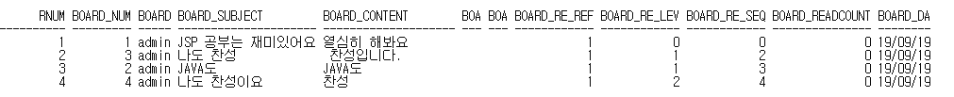
10. 원문글(BOARD_NUM=1)에 답변을 답니다.다음 조건에 맞는 쿼리문을 작성하세요(UPDATE)
조건1) 글 번호 3,2,4의 BOARD_RE_SEQ는 기존의 값에서 1씩 증가합니다.
BOARD_RE_REF의 값이 원문글 번호이고
BOARD_RE_SEQ값이 원문글의 BOARD_RE_SEQ보다 큰 경우에만
답변의 BOARD_RE_SEQ는 1증가합니다.

Slide 10
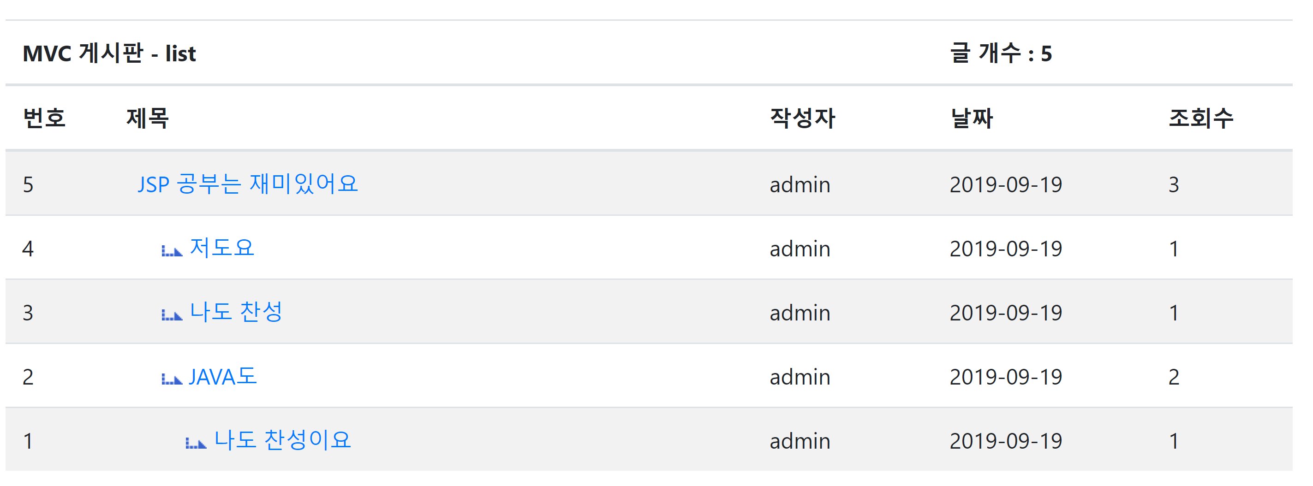
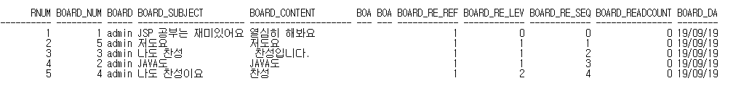
조건2) 새로 입력하는 답변글의 BOARD_RE_REF는 원문글 번호 입니다.(INSERT)
BOARD_RE_LEV는 원문글의 BOARD_RE_LEV보다 1증가 합니다.
BOARD_RE_SEQ 는 원문글의 BOARD_RE_SEQ 보다 1증가 합니다.

Slide 11
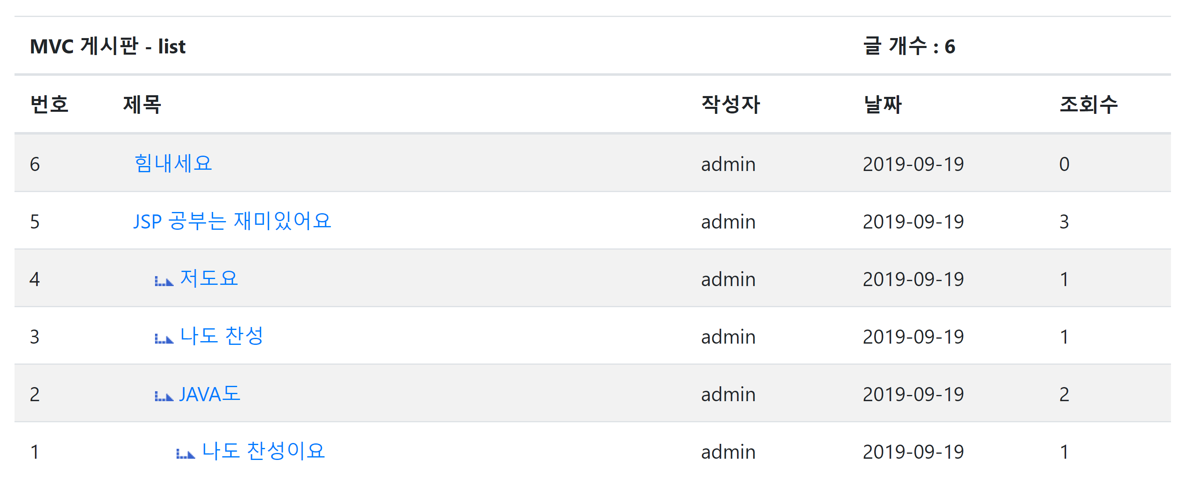
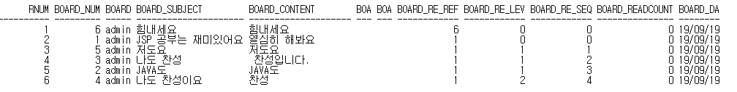
11. 원본 글 삽입

Slide 12
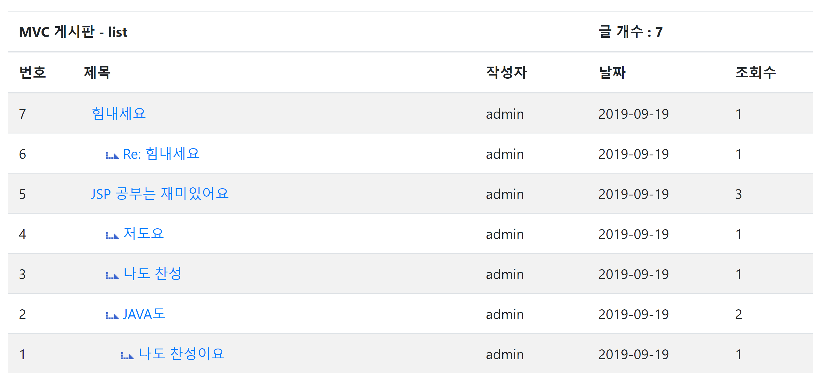
12. 6번 글에 답변을 달아요

Slide 13
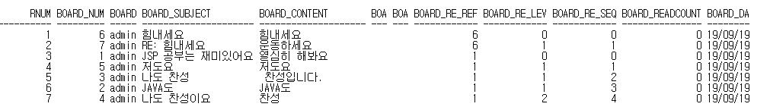
12. 6번 글에 답변을 달아요

Slide 14
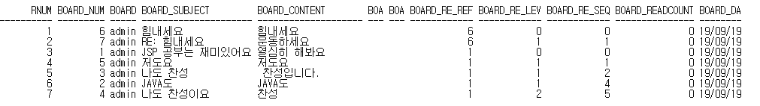
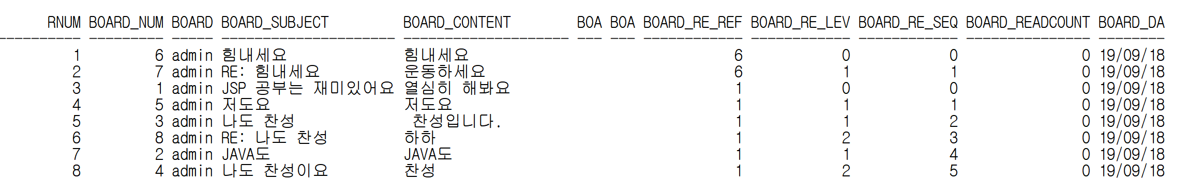
13. 3번 글에 대한 답변을 답니다.
조건1) 2, 4번 글에 대한 BOARD_RE_SEQ를 기존 값에서 1증가 합니다. (8번 참조)
조건2) 8번 글의 BOARD_RE_REF는 1, BOARD_RE_LEV은 답변의 답변이므로 2, BOARD_RE_SEQ는
3번 글의 답변이므로 3번 글의 BOARD_RE_SEQ보다 1증가 합니다.
즉, 답변은 답변을 다는 글의 BOARD_RE_LEV, BOARD_RE_SEQ 보다 각각 1씩 증가합니다.

Slide 15
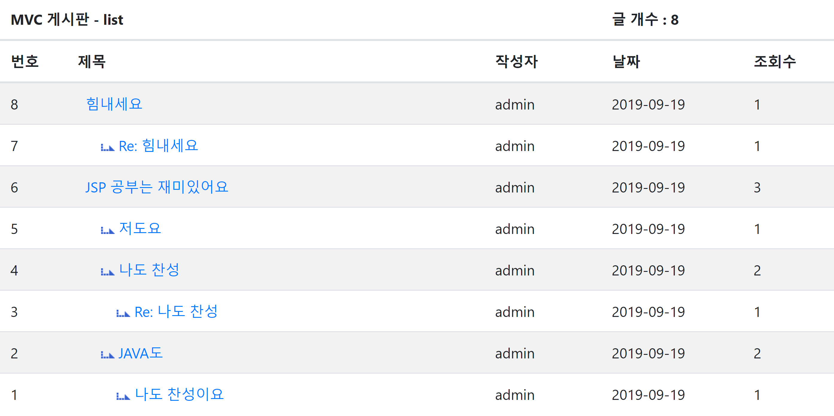

Slide 16
삭제의 조건)
조건1) 해당 글이 원문글인 경우 이 원문글의 BOARD_RE_REF와 같은 글들을 삭제합니다.
조건2) 해당 글이 원문글이 아닌 경우 자신과 자신의 하위 레벨 답변글들도 삭제합니다.
14. 글 번호 2번을 삭제하면 8번 글이 삭제되도록 합니다.
15. 글 번호 4번을 삭제하면 4번 글만 삭제됩니다.
16. 글 번호 1번을 삭제하면 2,3,4,5,8 삭제됩니다.

